Slide 1
Bigscreen
Projet de fin d’étude

Slide 2
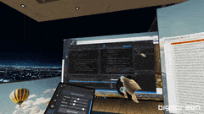
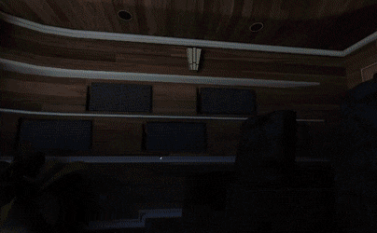
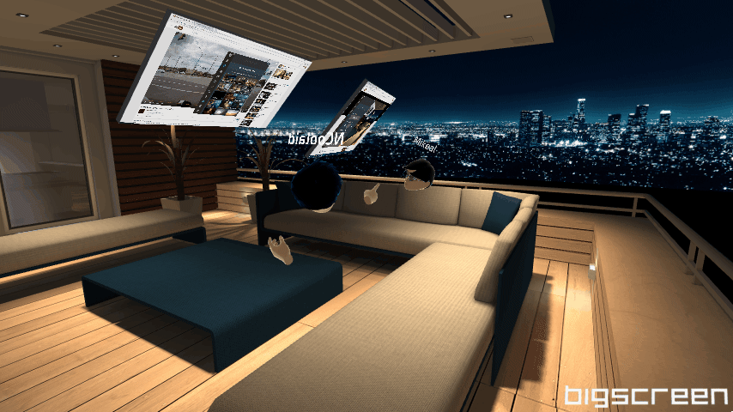
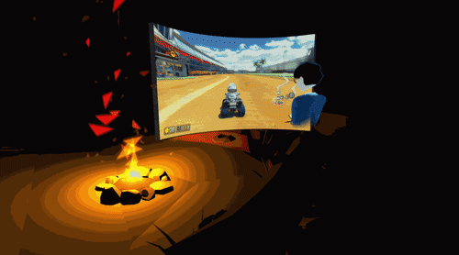
Tour d’horizon de l’entreprise
Bigscreen est une entreprise qui propose du contenu virtuel.
Comment? En téléchargeant le logiciel sur plusieurs plateformes (Bigscreen, SteamVR, PlaystationVR, Oculus PC VR, Oculus Quest).
Le logiciel permet, d’incorporer votre bureau Windows, regarder des films (2d,3d), des séries, dans différents environnements, jouer avec vos amis, travailler en équipe, directement dans votre casque.
Cet environnement virtuel est compatible sur tout un panel d’équipements (casque vr, ordinateur, rétroprojecteur )

Slide 3
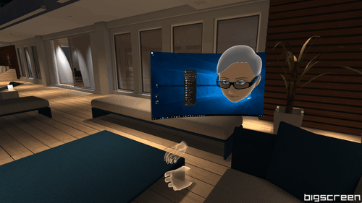

Le projet de l’entreprise
Afin de préparer la prochaine itération de leur application, ils désirent récolter des informations de la part de leurs utilisateurs via un sondage en ligne.
Vous avez la responsabilité de la réalisation de ce sondage et la partie administration.

Slide 4
Contraintes et libertés
L’application web que vous allez développer doit impérativement répondre à ces critères :
Elle doit utiliser le Framework Laravel côté serveur
Elle doit répondre aux demandes décrites dans le cahier des charges
Utilisation de Github pour le visionnage du code.
Libre d’utiliser les librairies et API et services tiers nécessaire

Slide 5
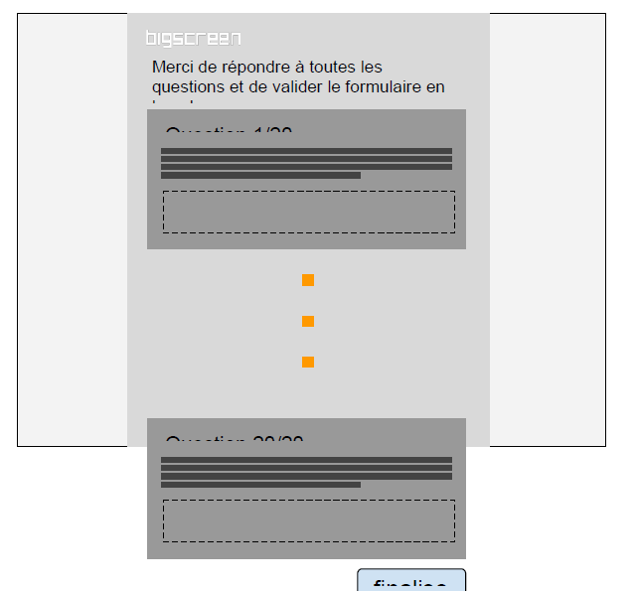
Le sondage (1/2)
La page sondage est sur une page unique.
La page sondage compte 20 questions toutes obligatoires.
Chaque question comporte 3 éléments :
Le titre de la question avec le décompte
Le corps de la question
Les réponses possible
Il y a 3 types de questions :
Choix parmi plusieurs propositions
Un champs de saisie de 255 caractères maximum
Un choix numérique

Slide 6
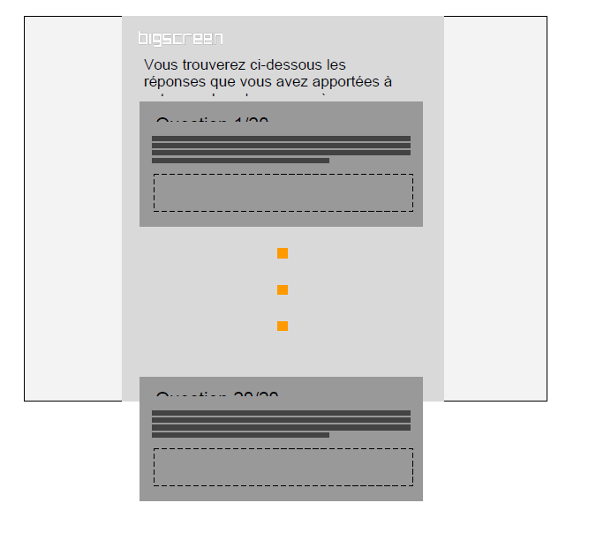
Le sondage (2/2)
A la validation du formulaire le message suivant apparaitra :
toute l’équipe de Bigscreen vous remercie pour votre engagement.
Grâce à votre investissement, nous vous préparons une application
toujours plus facile à utiliser, seul ou en famille.
Si vous désirez consulter vos réponse ultérieurement, vous pouvez
consultez cette adresse: http://xxxxxxxx
Attention, l’url de cette page ne peut contenir l’id de l’utilisateur pour des raisons de sécurité : il serait alors facile de changer l’id pour consulter toutes les réponses.
Les réponses sont sur une page unique et affiche les 20 questions
et les réponses de l’utilisateur.

Slide 7
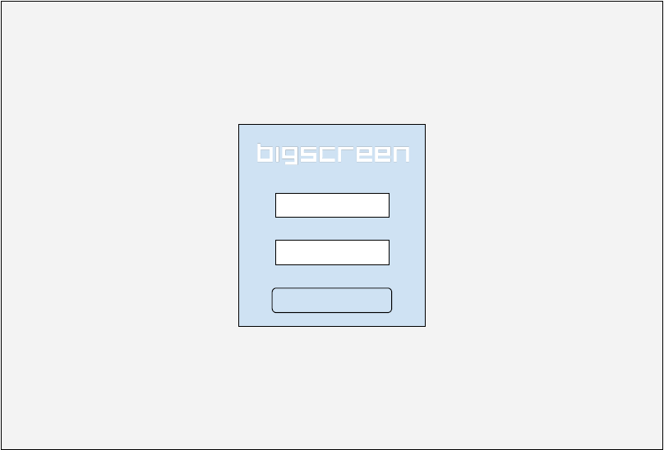
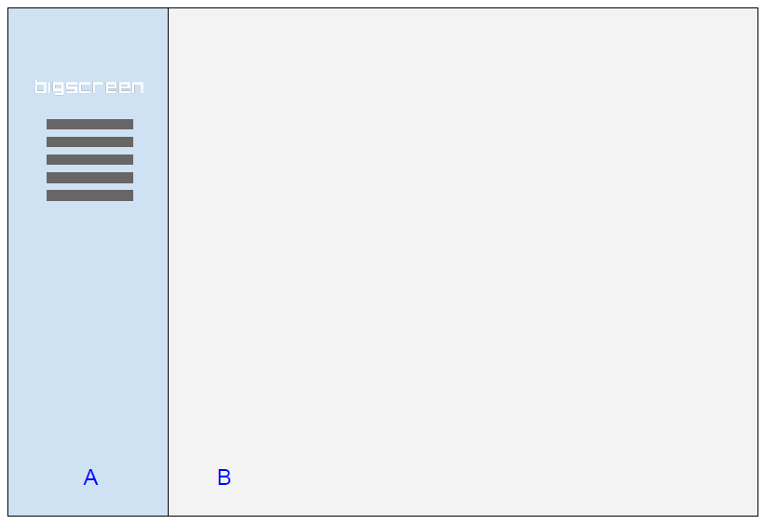
L’administration (1/2)
Pour pouvoir accéder à l’administration, on doit impérativement saisir un login et un mot de passe.
Après validation, l’administrateur est redirigé vers la page d'accueil de l’administration.
Les pages de l’administration ont cette structure
Dans le menu latéral il y a le logo de l’entreprise. Un lien vers la page accueil, question, et réponse.

Slide 8


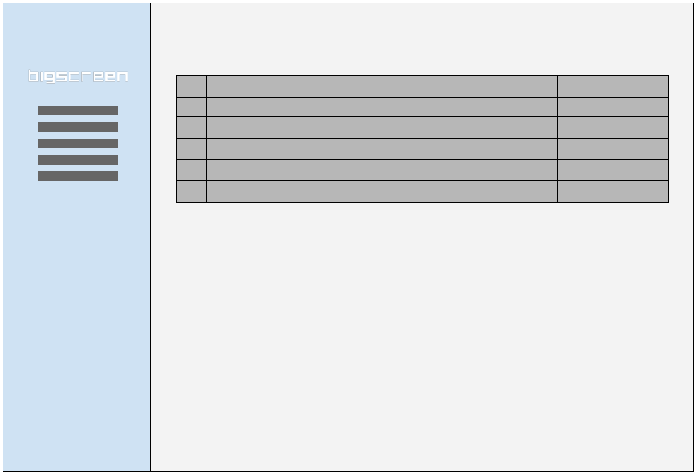
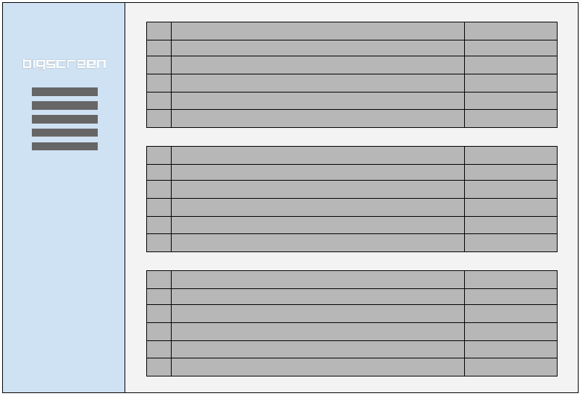
L’administration (2/2)
La page d’accueil affiche les statistique du sondage sous forme de 4 graphiques.
3 Pie charts, et un Radar charts.
La page questionnaire
affiche les 20 questions sous
forme de tableau.
Il y a 3 colonnes qui
comportent, le numéro,
la question et le type
La page réponse affiche toutes les réponses du sondage.
Les réponses de chaque sondé sont regroupés sous forme de tableau
Il y a 3 colonnes qui comportent le numéro, la question et la réponse

Slide 9
Boîte à outils
Les technologies utilisées pour mener à bien ce projet sont :
-> Trello pour la méthodologie et l’organisation
-> Figma pour le dessin des wireframes et zoning
-> Php Workbench pour la modélisation
-> Laravel pour l’application web
-> Laravel breeze pour la partie administration et connexion
-> Bootstrap pour le style des pages (tableau, sondage, couleur, style de texte)
-> Javascript pour un effet des titres
-> Charts Js pour les graphiques

Slide 10

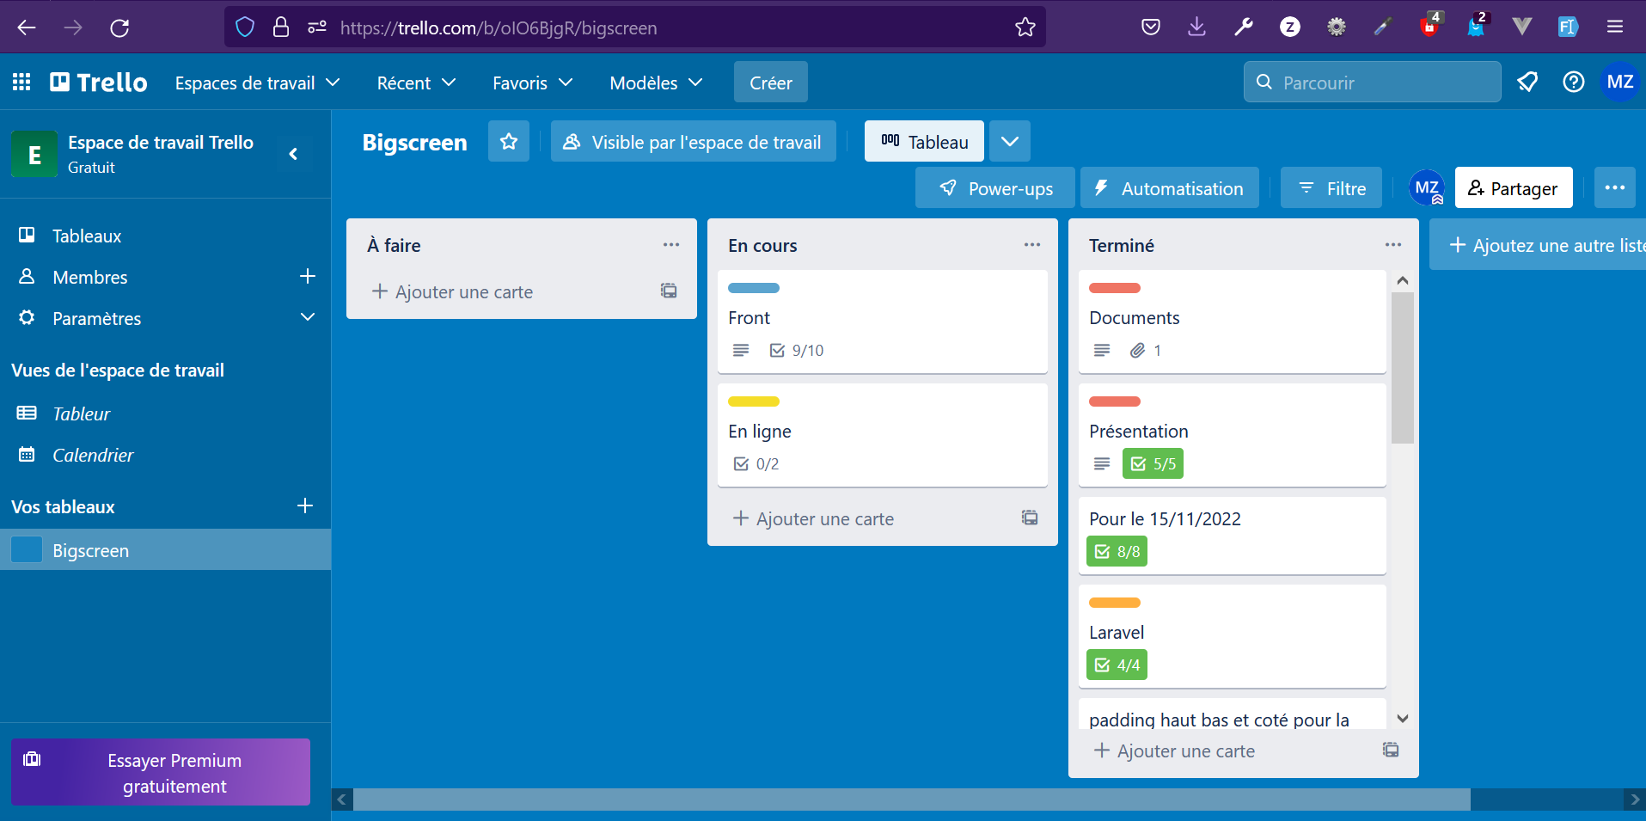
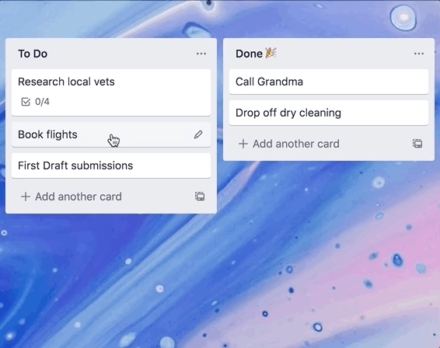
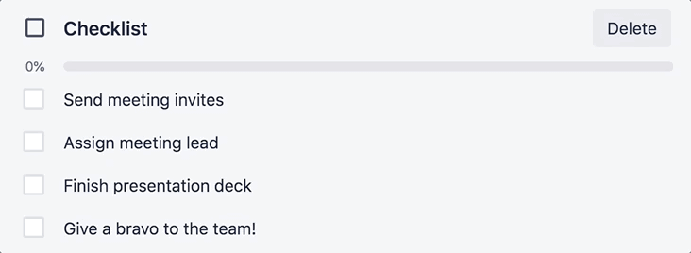
Méthodologie & trello
Vous avez dit Trello?
Trello est un outil SaaS de gestion de projet en ligne qui s’inspire de la méthode japonaise du Kaban. Il permet d’organiser clairement ses projets grâce à des tableaux composés de listes, de cartes et de tâches.
https://trello.com/b/oIO6BjgR/bigscreen
Que m’a-t-il apporté?
Le logiciel m’a permis, grâce à sa facilité d’utilisation :
D’optimiser ma manière de travailler
De planifier efficacement les tâches
De suivre l’avancement de mon projet en temps réel
De fixer des échéances

Slide 11
Zoning et wireframes
Pour un projet professionnel, j’ai décidé d’utiliser Figma comme application pour la réalisation de mes zoning et wireframes.
Accessible à cette adresse : https://www.figma.com/file/HQwrHBn0XlT0sJtqXMLadm/Wireframing-in-Figma?node-id=111%3A285&t=0zQ953qYafHUCHSM-1

Slide 12

Zoning
Pour la partie administration
Pour la partie sondage

Slide 13
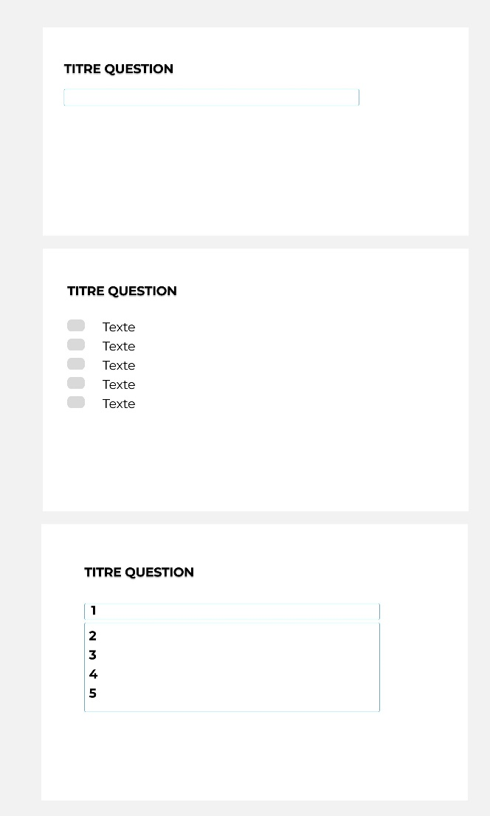
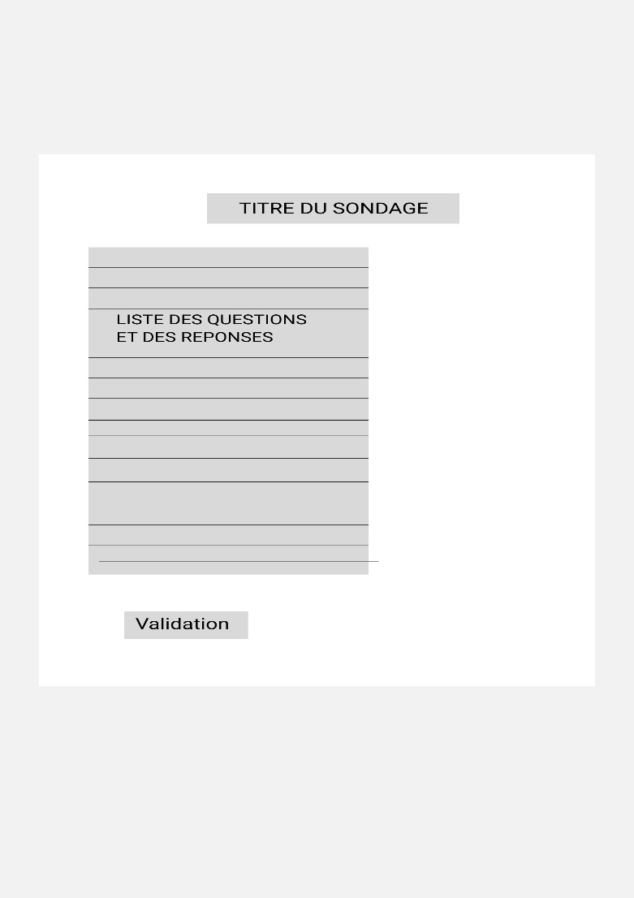
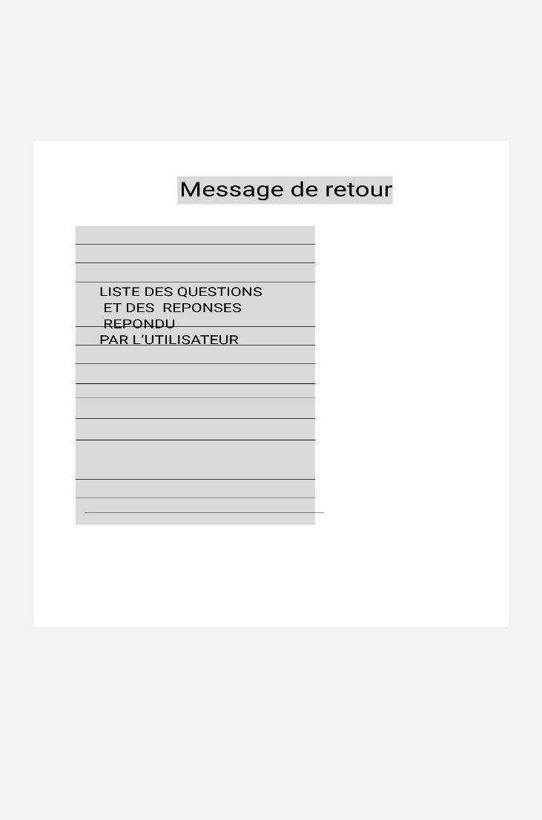
Wireframes sondage

Slide 14
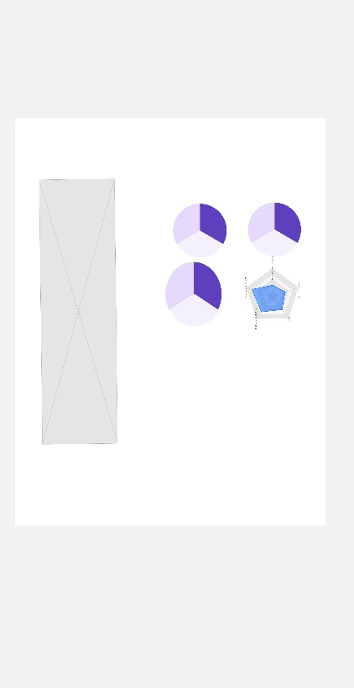
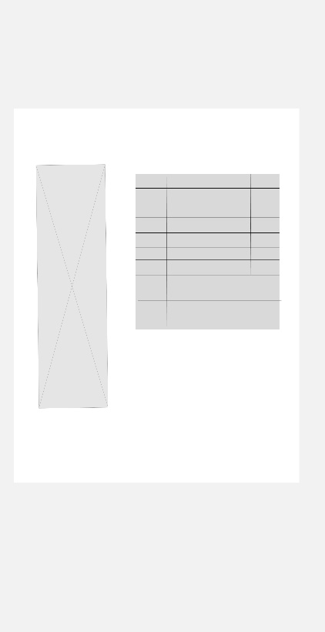
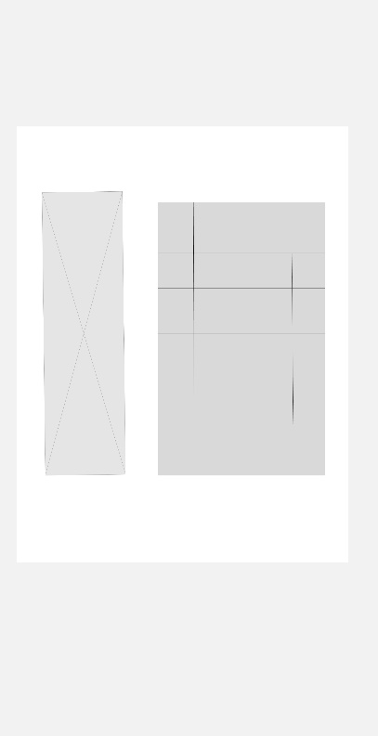
Wireframes administration

Slide 15
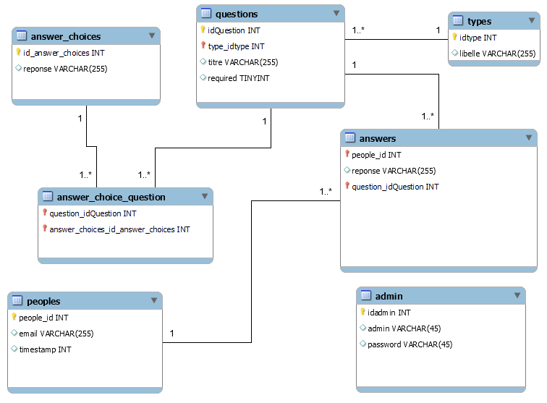
Base de données
Utilisation de php workbench pour la modélisation de la base de données.

Slide 16
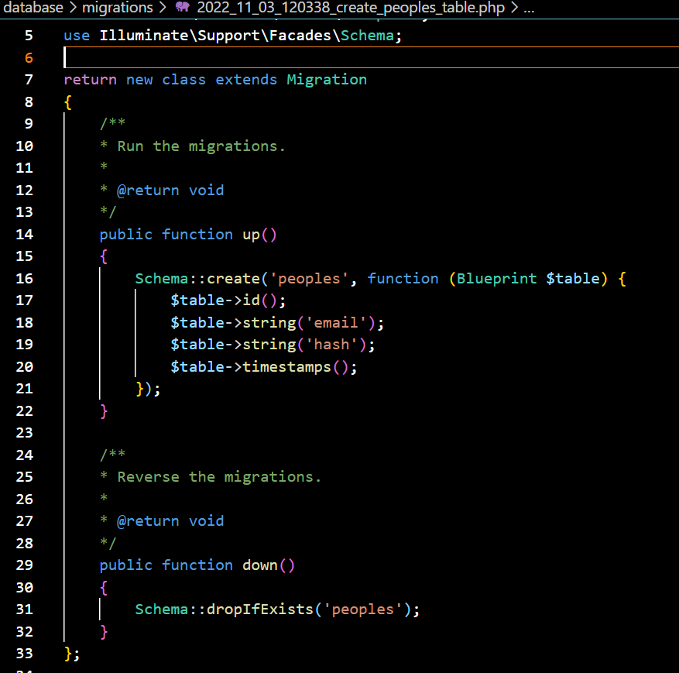
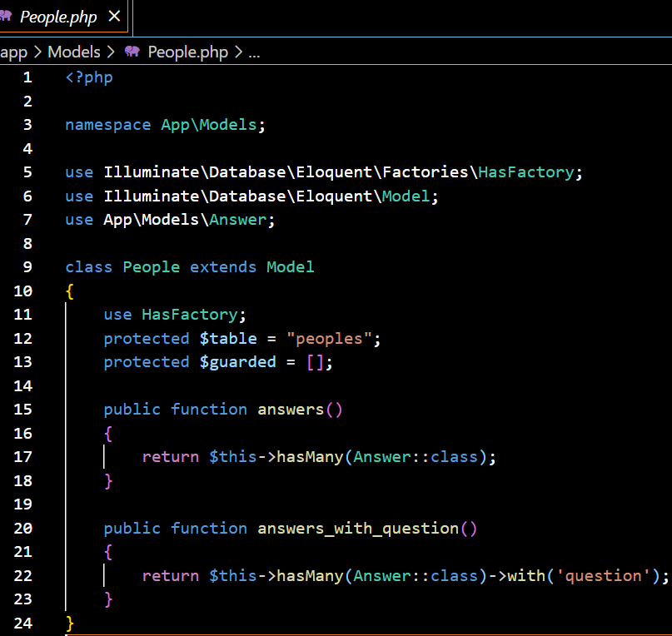
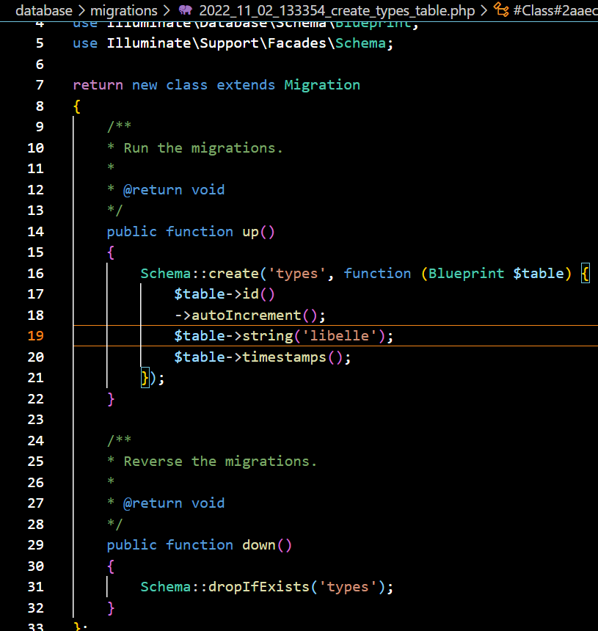
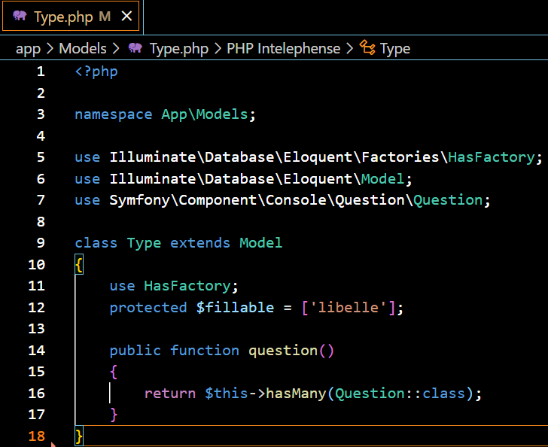
Intégration de la base de données sous laravel (1/5)
Table people et son Model
Table type et son Model

Slide 17
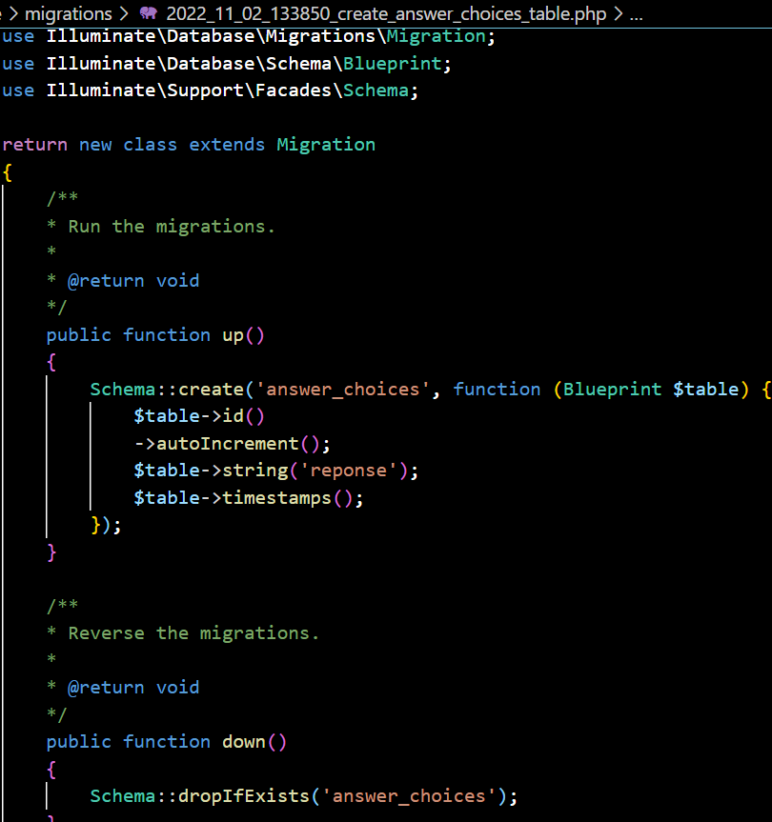
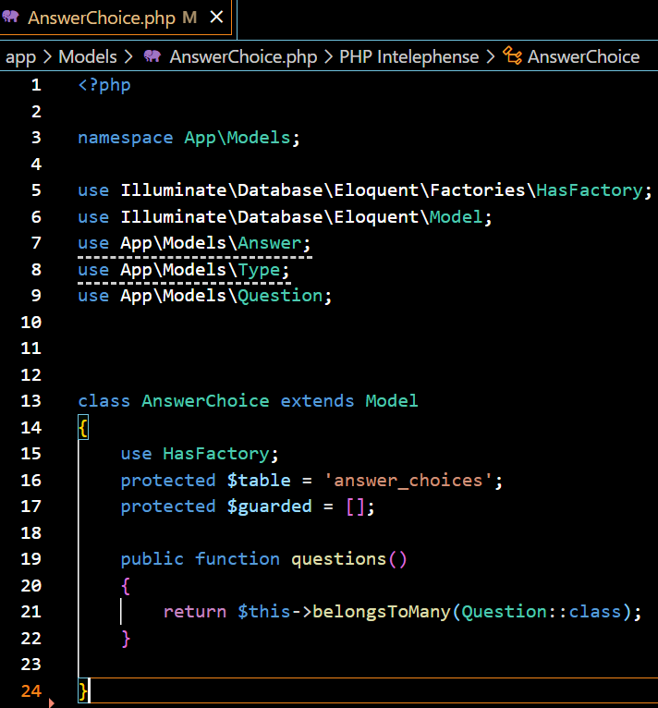
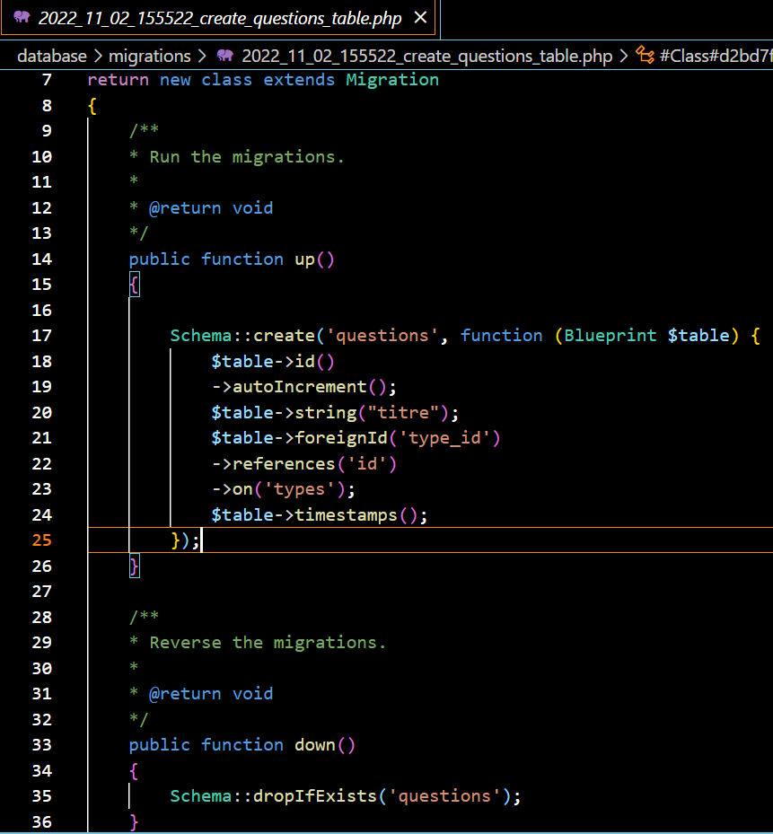
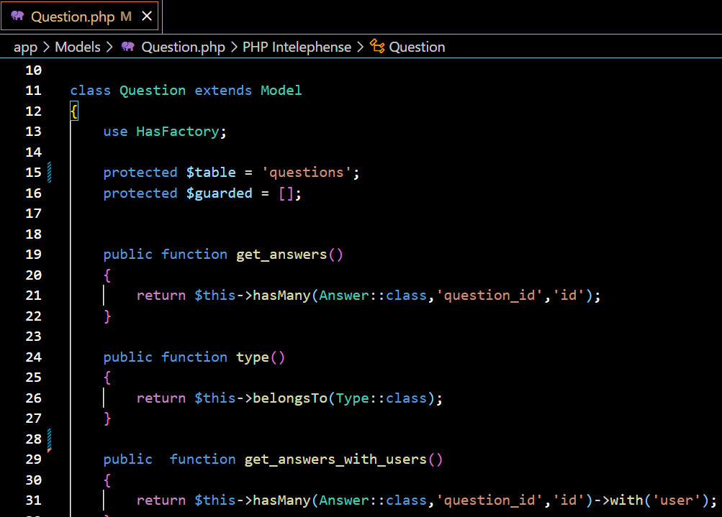
Intégration de la base de données sous laravel (2/3)
Table Answer_Choices et son Model
Table questions et son Model

Slide 18
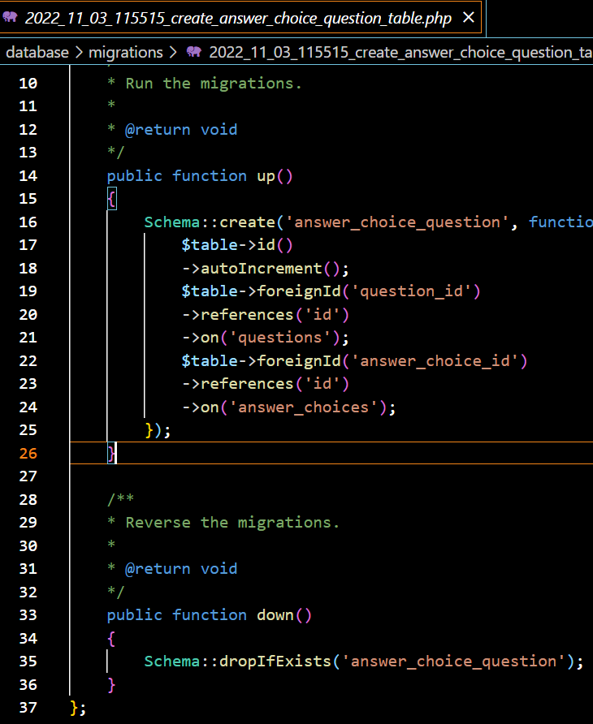
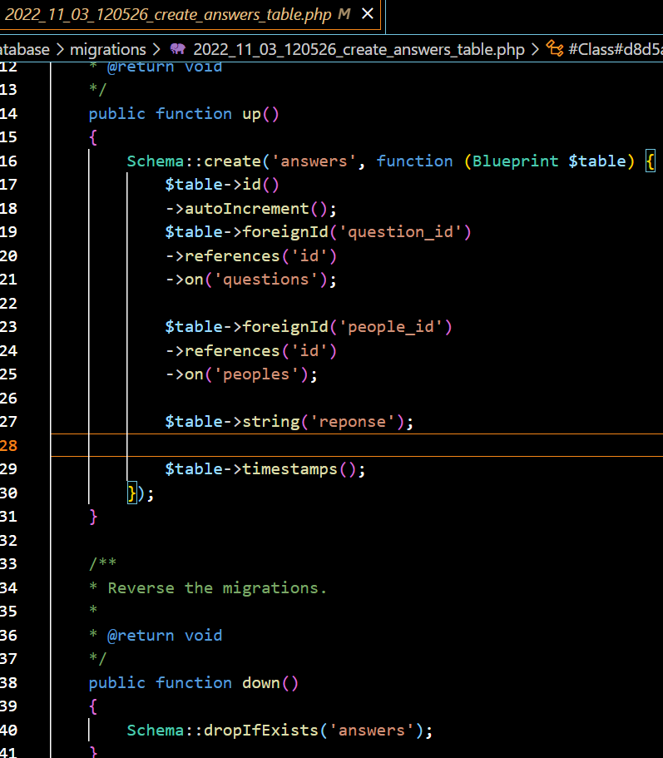
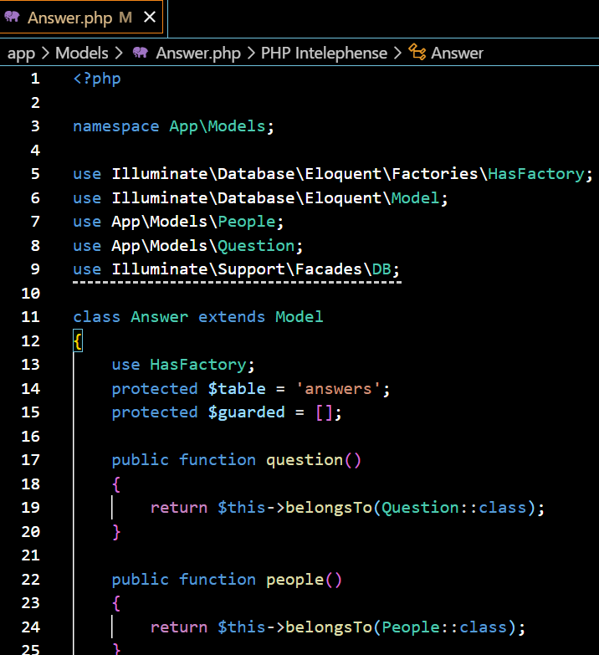
Intégration de la base de données sous laravel (3/3)
Table answers et son Model
Pas de models pour une table pivot

Slide 19
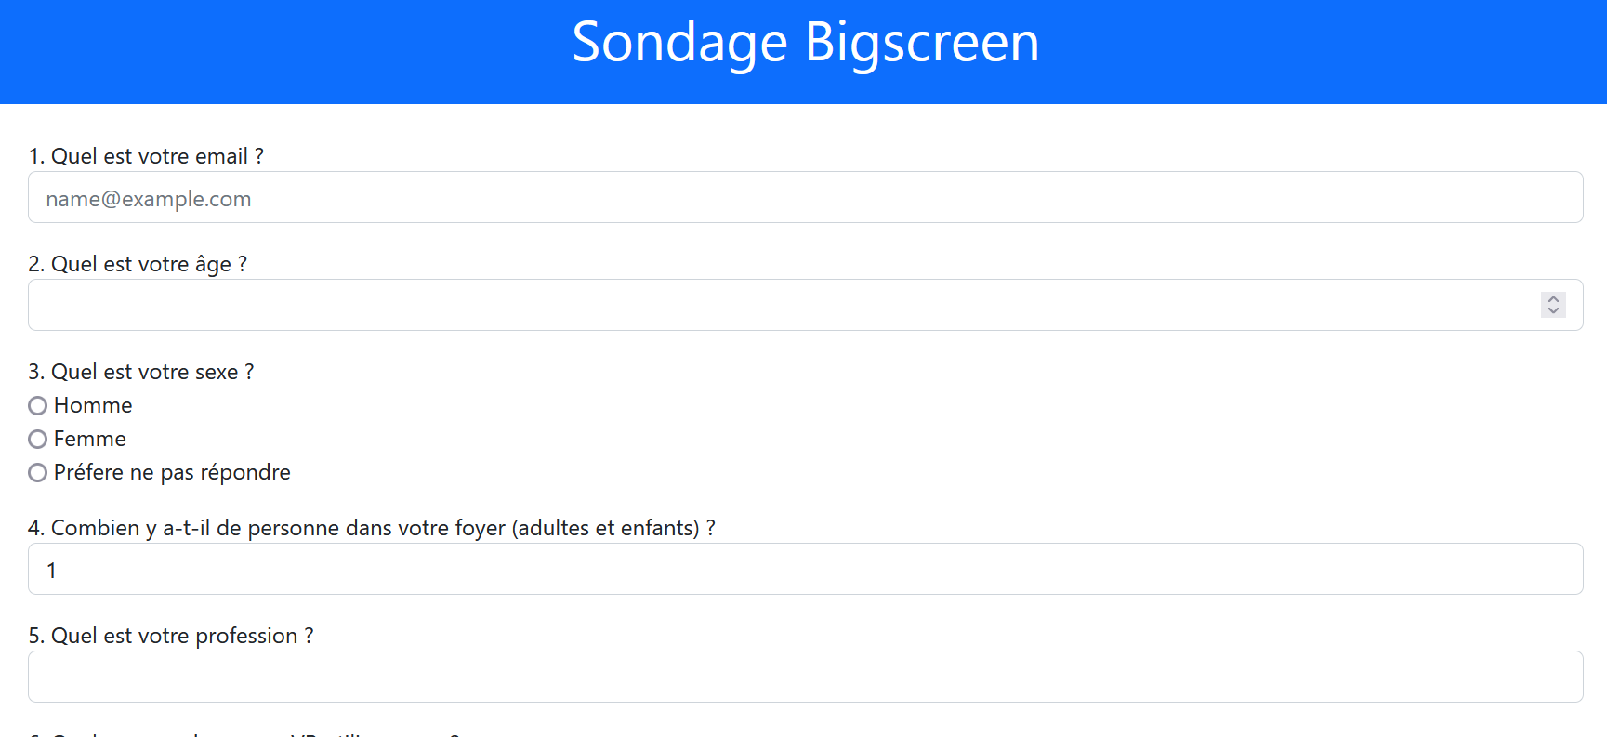
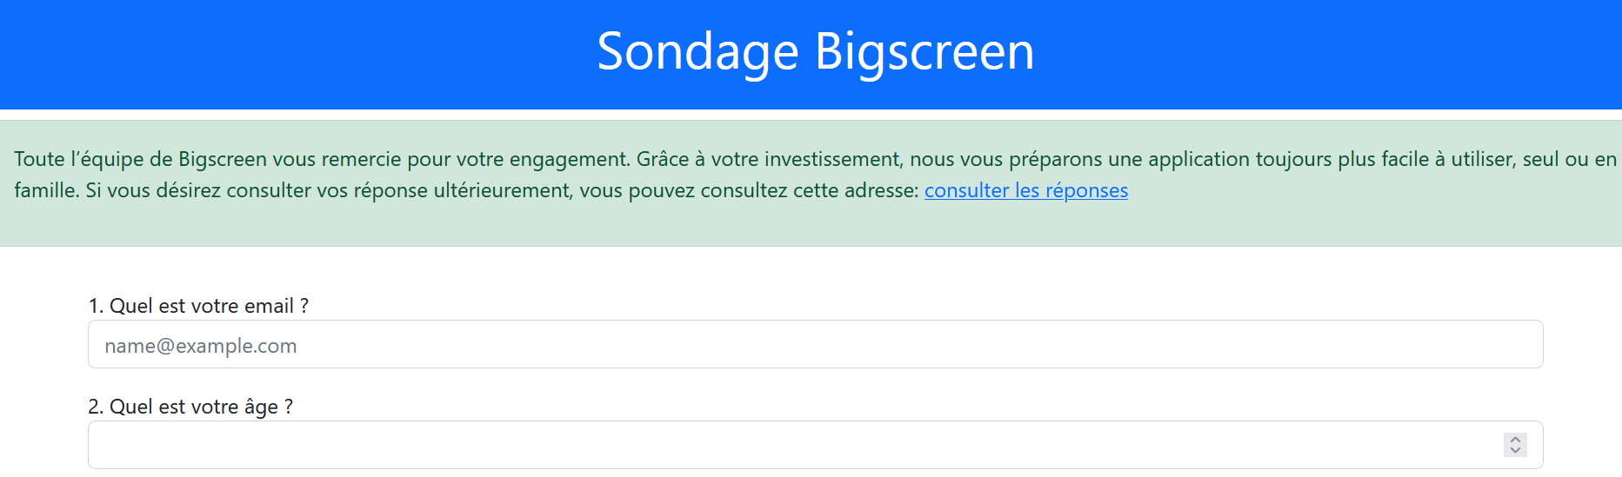
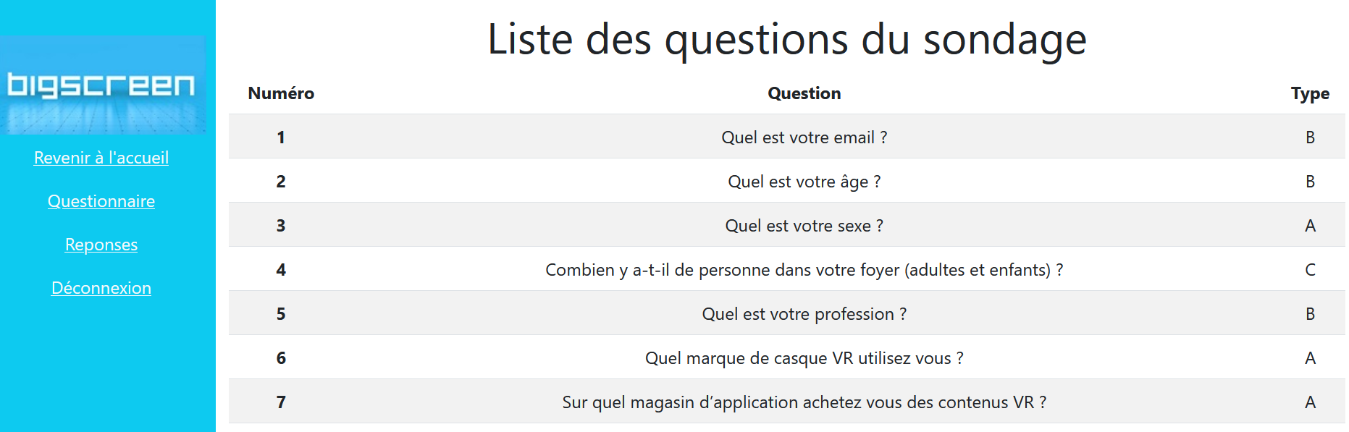
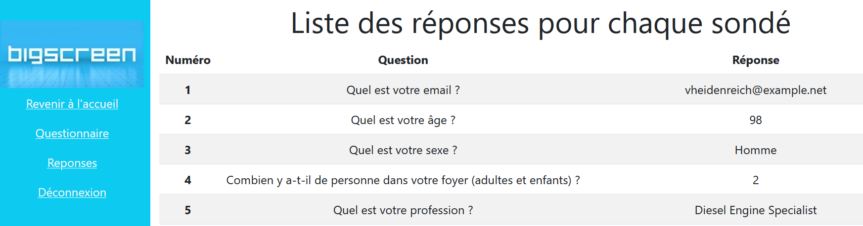
Bootsrap et mise en page

Slide 20
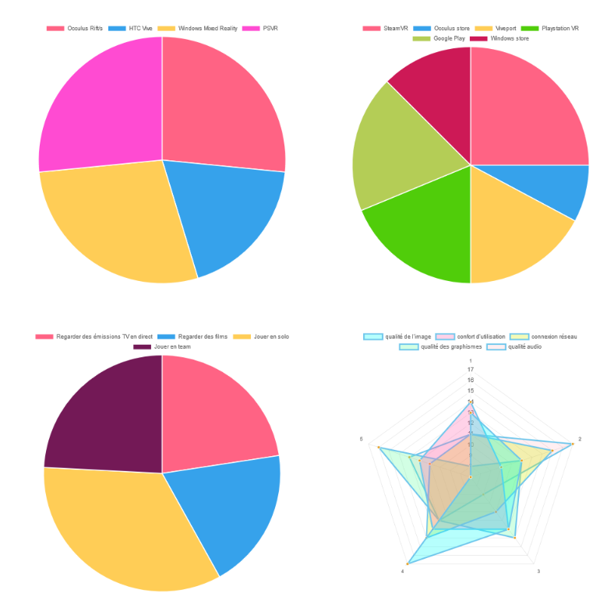
GRAPHIQUES
Une fois que le back-end et le formulaire finalisé,
il a fallu mettre en place les graphiques, pour récolter
les statistiques.
3 Pie charts et un Radar Chart, provenant de Chart Js.
J’ai pris la décision d’utiliser les fakers qui génèrent des seeders
afin d’alimenter la base de données rapidement et obtenir des
graphiques fonctionnels.

Slide 21
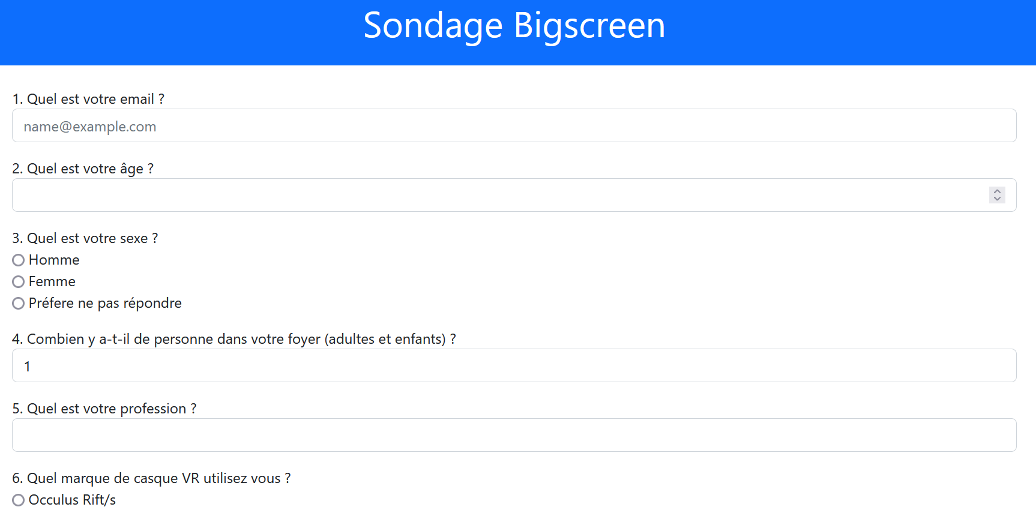
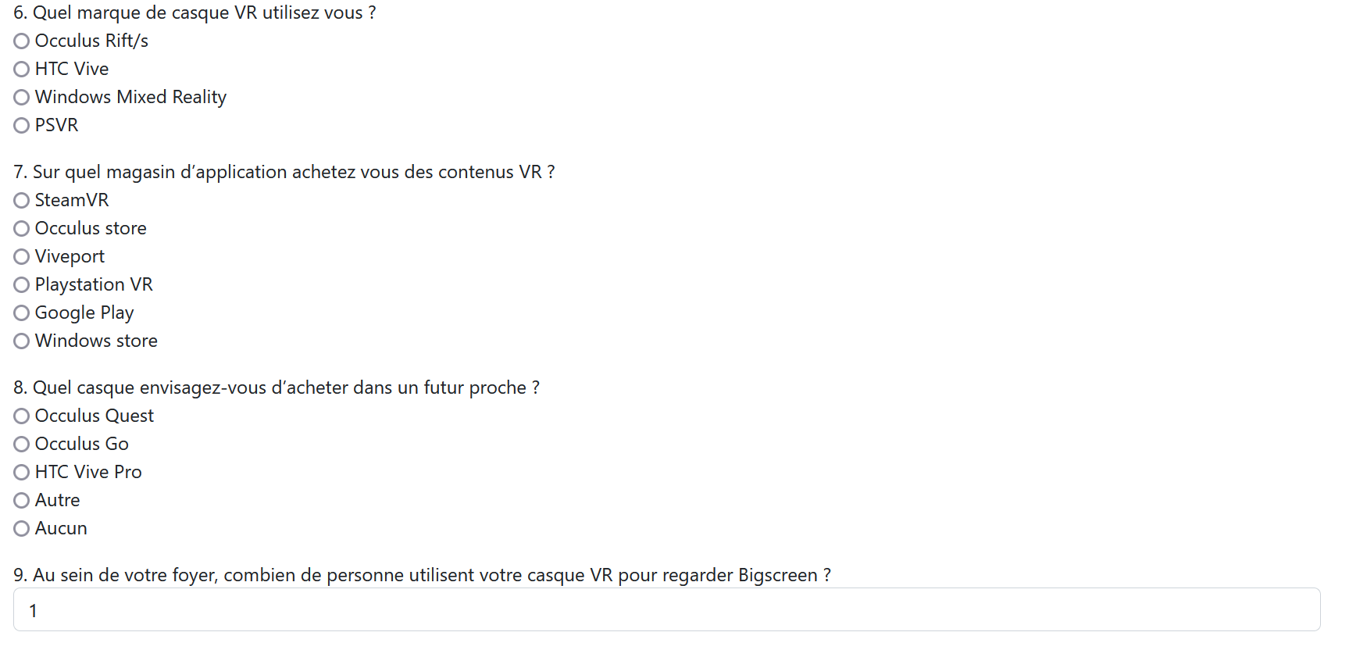
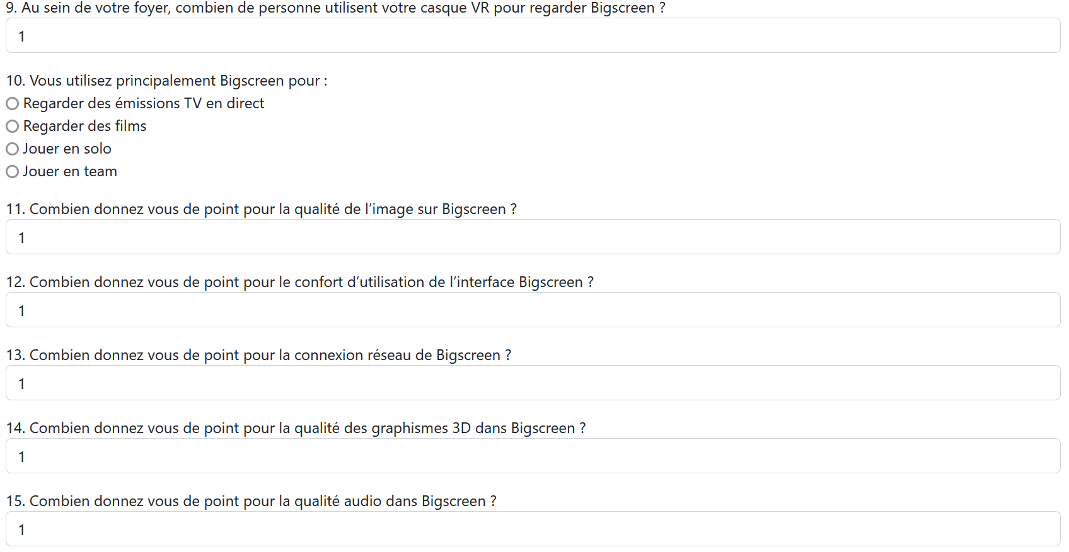
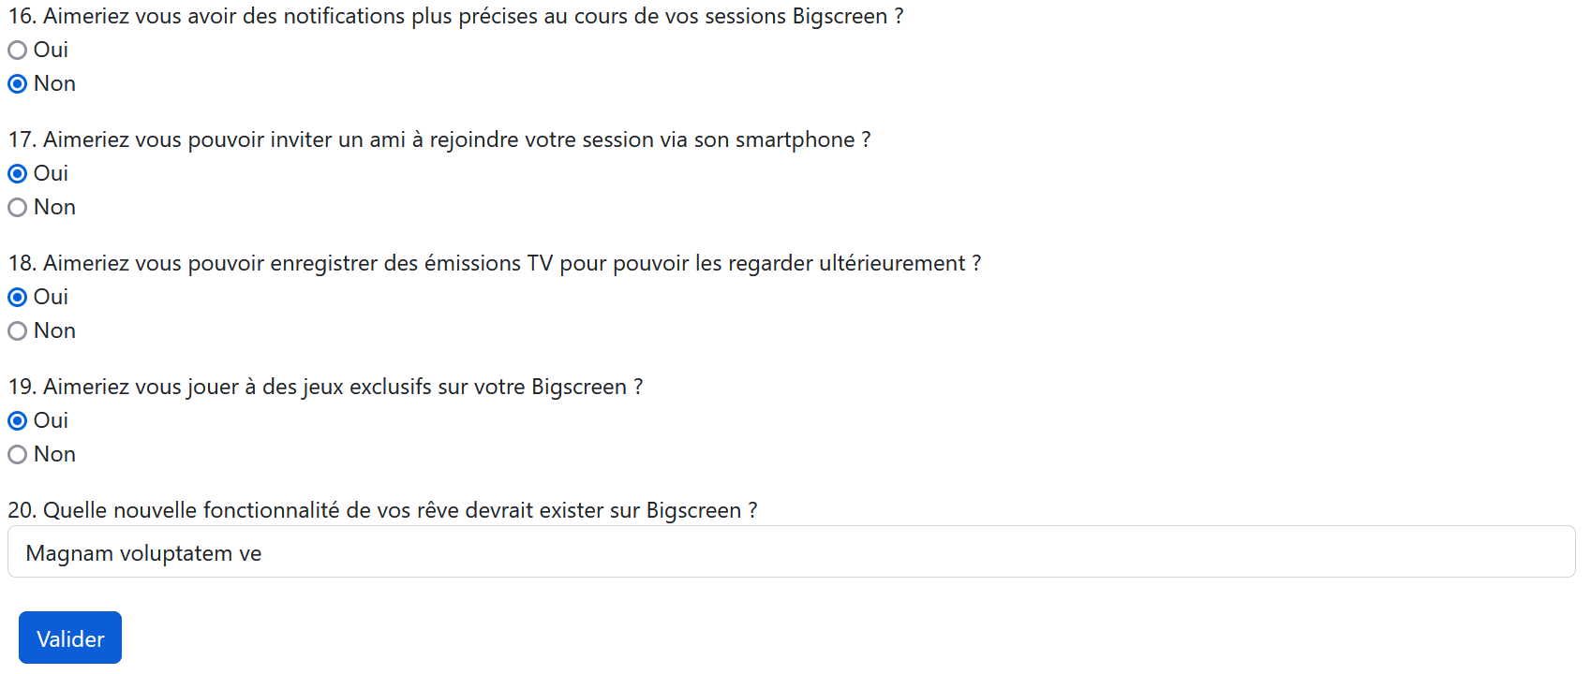
Parcours utilisateur (1/3)

Slide 22
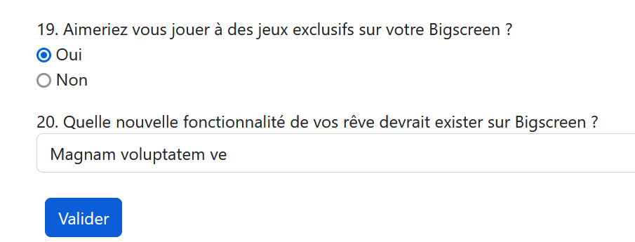
Parcours utilisateur (2/3)

Slide 23
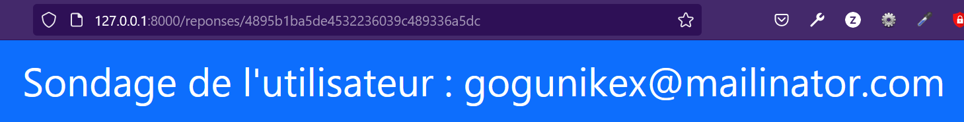
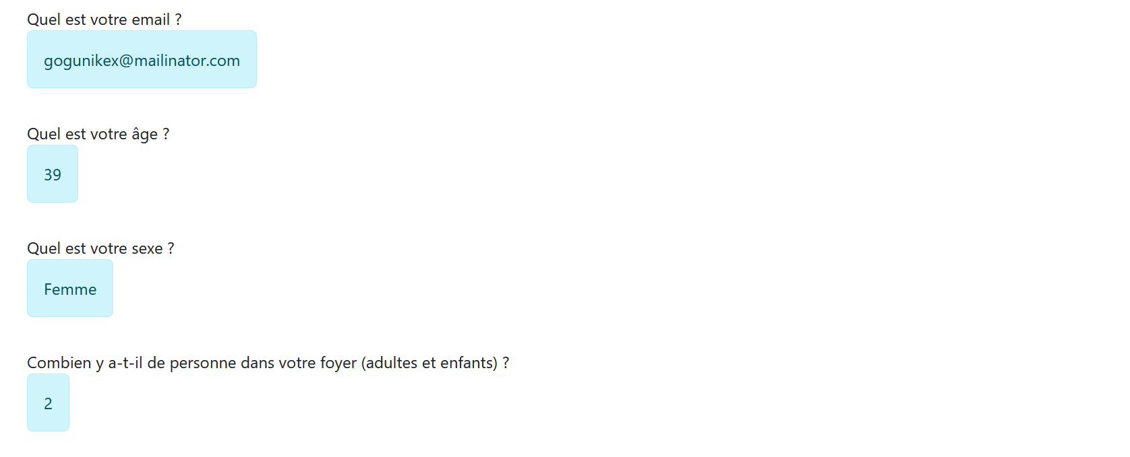
Parcours utilisateur (3/3)

Slide 24
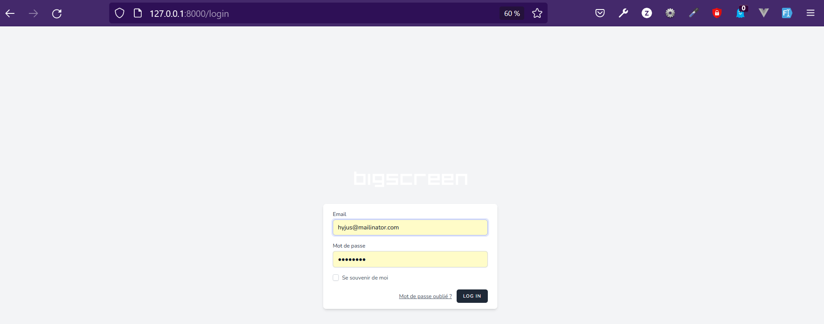
Parcours ADMINISTRATEUR

Slide 25
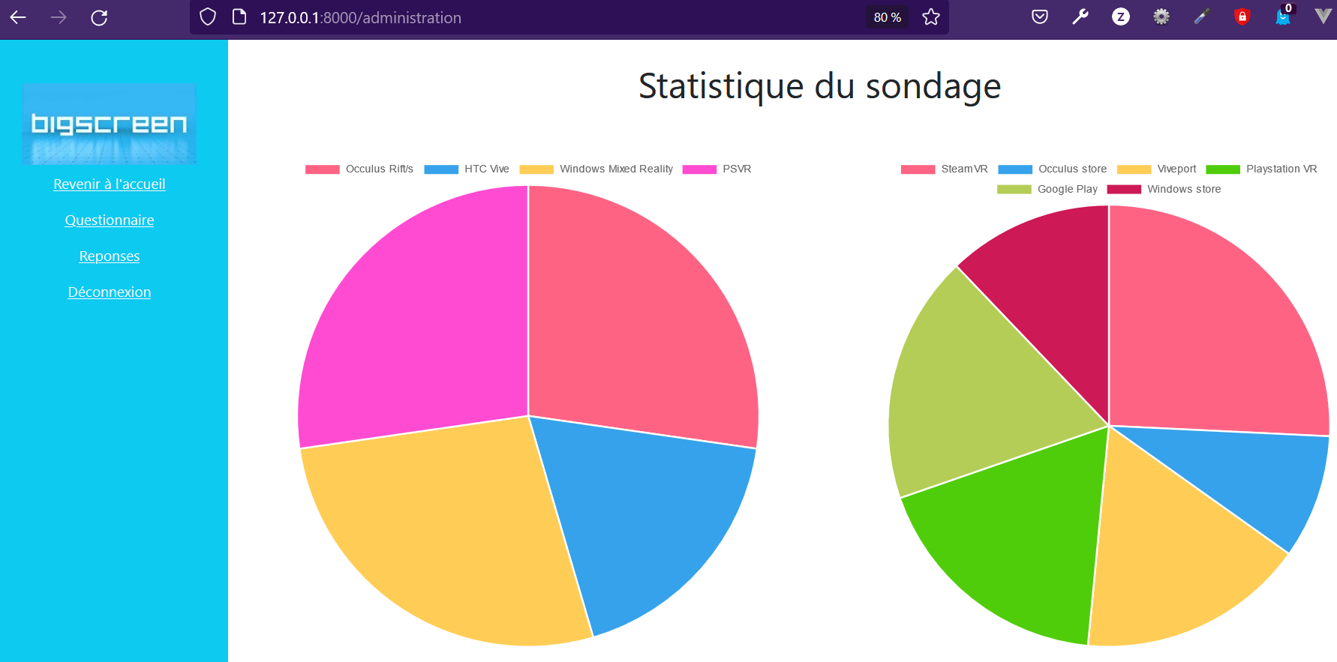
Parcours ADMINISTRATEUR (1/,,)

Slide 26
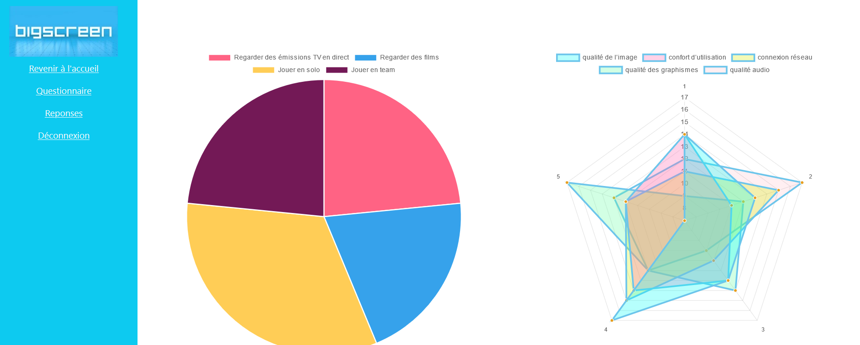
Parcours ADMINISTRATEUR

Slide 27
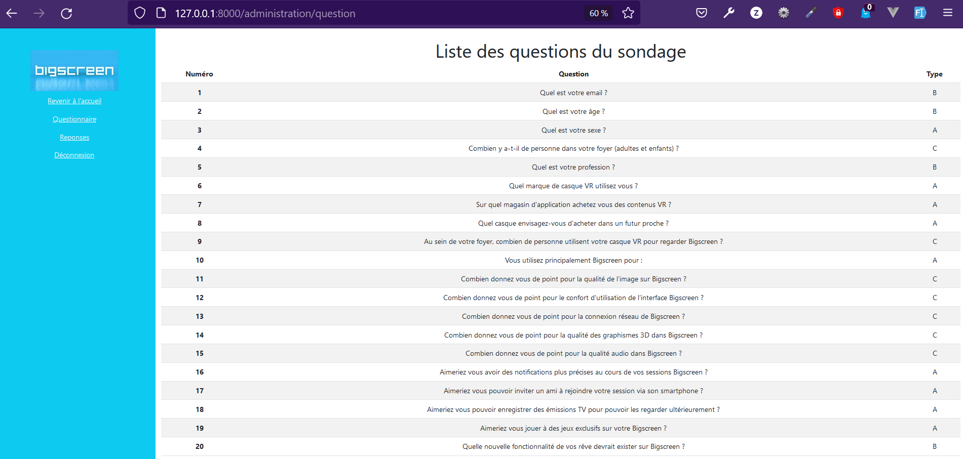
Parcours ADMINISTRATEUR

Slide 28
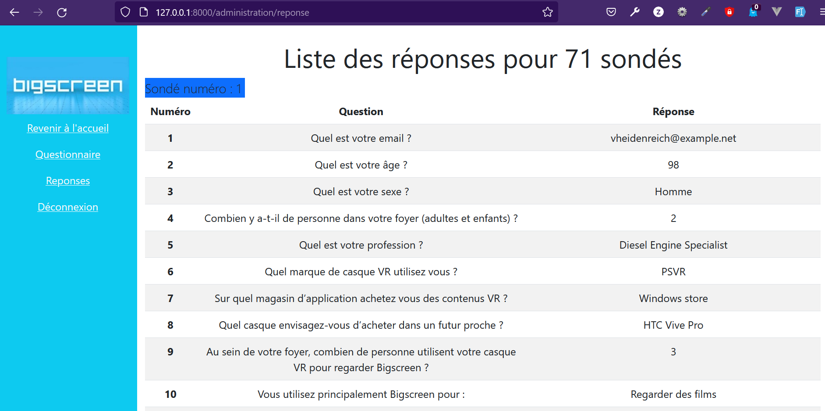
Parcours ADMINISTRATEUR

Slide 29
THE END

